Slide 1
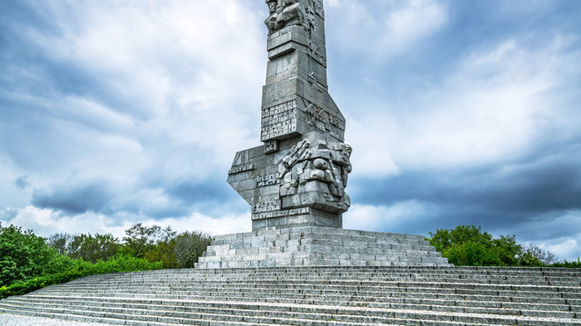
Bohaterzy Westerplatte
Natalia Janiszewska,
Aleksandra Szmit
Kl.8a

Slide 2
Westerplatte pod ostrzałem
Obrona Westerplatte – obrona Wojskowej Składnicy Tranzytowej przez garnizon Wojska Polskiego na półwyspie Westerplatte, w czasie kampanii wrześniowej w dniach 1–7 września 1939 roku. Była to pierwsza bitwa II wojny światowej, jednak za pierwszy akt zbrojnej agresji Niemiec przeciwko Polsce uważa się wcześniejsze o kilkanaście minut bombardowanie Wielunia, skierowane przeciwko ludności cywilnej.

Slide 3
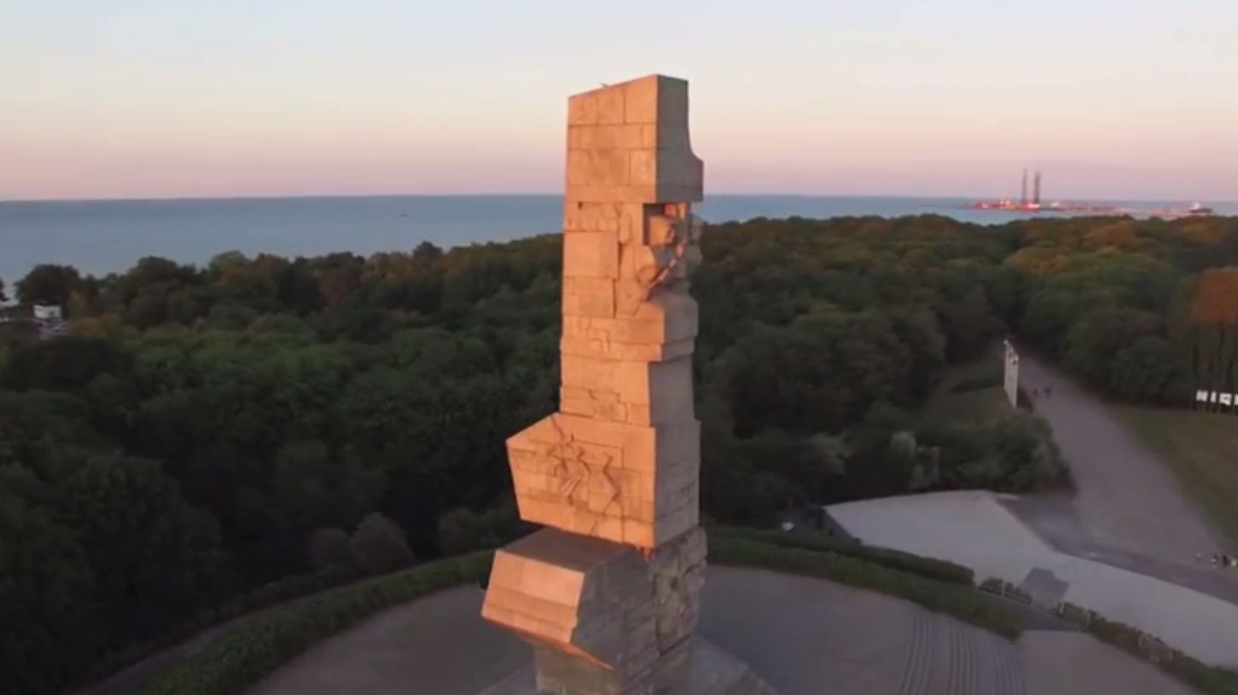
Pomnik NA westerplatte

Slide 4
Siły polskie
Załoga Westerplatte przed 1939 rokiem składała się z dwóch oficerów, 20 podoficerów i 66 żołnierzy (zatrudniono także ok. 20 pracowników cywilnych, m.in. obsługujących elektrownię, urządzenia kolejowe, portowe i magazyny). Wiosną i latem 1939 roku zwiększono stan załogi. We wrześniu 1939 roku składnicy strzegło 182 żołnierzy, w tym 5 oficerów i lekarze, źródła podają 205–210 żołnierzy, w tym ponad 70 podoficerów). Z drugiej strony Bogusław Kubisz określa siły polskie na Westerplatte w dniu 31 sierpnia 1939 roku na 205–225 ludzi, w tym sześciu oficerów i 30 pracowników kontraktowych (w większości byłych wojskowych, którzy zostali zmobilizowani i wzięli potem udział w obronie). Załoga placówki uzbrojona była w broń ciężką – 4 moździerze 81 mm, 2 działka przeciwpancerne 37 mm i działo piechoty 75 mm. W wyposażeniu obrońców znajdowało się także 18 ckm, 17 rkm i 8 lkm. Żołnierze dysponowali ok. 160 karabinami, ok. 40 pistoletami i około tysiącem granatów. Zapasy żywności mogły wystarczyć na miesiąc. Według planów Westerplatte miało bronić się przez sześć godzin, a w rzeczywistości broniło się aż 7 dni.

Slide 5
Siły niemieckie
Okrętami Kriegsmarine biorącymi udział w ostrzeliwaniu Westerplatte był pancernik "Schleswig-Holstein" (dowódca kmdr Gustav Kleikamp) oraz torpedowe T-196 i trałowiec Von der Gronen (dawny M-107). Wojska lądowe Niemców biorące udział w bitwie o Westerplatte składały się z 3. Kompanii Morskiej "Stoßtrupp" (niem. 3. Marine-Stoßtrupp-Kompanie), pod dowództwem por. Wilhelm Henningsena, mającej 229 żołnierzy zaokrętowanych na pancerniku "Schleswig-Holstein" (była to elitarna kompania piechoty morskiej, później zmieniono jej nazwę na 531. Batalion Artylerii Morskiej, niem. Marine-Artillerie-Abteilung 531), plutonu pionierów z Dessau-Roßlau, samodzielnego batalionu moździerzy (niem. Haubitzen-Abteilung), jednostki obrony wybrzeża należącej do policji gdańskiej (niem. Küstenschutz der Danziger Polizei), jednego pułku Ordnungspolizei oraz lokalnych oddziałów milicji SS (SS-"Heimwehr Danzig", składającej się z 1500 żołnierzy, dowodzonej przez generalleutnanta Friedricha Eberhardta), w tym oddział SS Wachsturmbann "Eimann" (już jako część formującej się 3. Dywizji Pancernej SS "Totenkopf"). W szturmie na Westerplatte brały udział także inne mniejsze niemieckie oddziały. Całkowite dowództwo nad atakiem na Westerplatte spoczywało w rękach kmdr. Gustava Kleikampa, znajdującego się na pancerniku "Schleswig-Holstein".

Slide 6
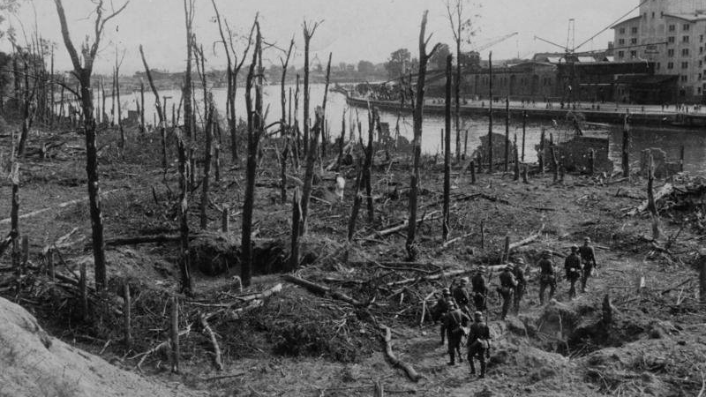
Las westerplatte po zakończeniu walk

Slide 7
Obrońcy polegli w czasie walk
W czasie walk poległo co najmniej 16 Polaków, a dodatkowo jeden z nich (sierż. Kazimierz Rasiński) został zamordowany w niewoli przez Gestapo za odmowę ujawnienia szyfrów radiowych.
Według zapisów z dziennika bojowego pancernika "Schleswig-Holstein" Polacy zaraz po kapitulacji podali swoje straty jako 15–20 zabitych. Porucznik Pająk w swojej relacji z 1945 roku podał, że straty polskie wyniosły 21 żołnierzy. Chorąży Gryczman w swojej relacji podał straty polskie jako 20 zabitych.
Z ustalonego składu załogi WST los siedmiu żołnierzy jest nadal nieznany. Nie wiadomo, czy są to ci nieznani z nazwisk żołnierze, odnalezieni na terenie Westerplatte.

Slide 8
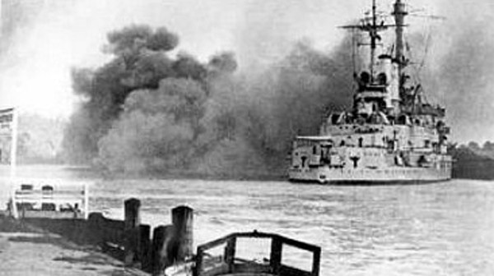
Atak na westerplatte rozpoczął ii wojnę światową

Slide 9
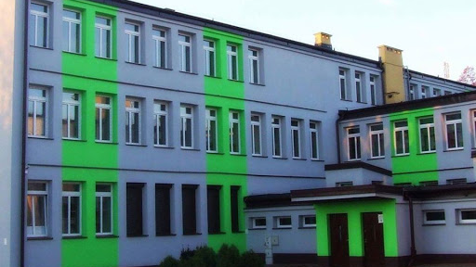
Szkoła podstawowa nr.7 w skarżysku kamiennej im.obrońców westerplatte
Nasza szkoła z dumą nosi imię obrońców westerplatte, na cześć tych, którzy za nas polegli 1września 1939 roku

Slide 10
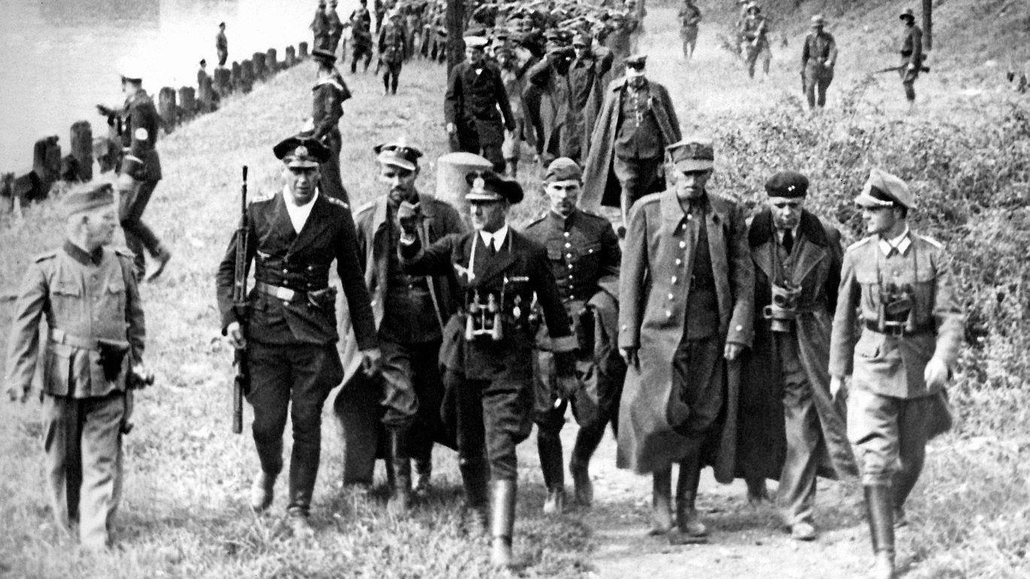
01.09.1939

